Slide 1
PHÒNG GD&ĐT QUẬN LONG BIÊN
TRƯỜNG TIỂU HỌC ÁI MỘ A
MÔN: Khoa học
Tiết : 67 – Tuần : 34
BÀI: Ôn tập về thực vật –động vật
GV Thực hiện: Phạm Thúy Hồng

Slide 2
KHOA HỌC

Slide 3
KIỂM TRA BÀI CŨ:
1. Em hãy cho biết cây con mọc lên từ đâu? Điều kiện nào để cây có thể mọc được?
*Cây con được mọc lên từ: Hạt, thân, rễ, củ, lá của cây mẹ. Điều kiện để chúng mọc được: Đất tơi xốp, ẩm, nhiệt độ thích hợp.
2. Em đã học qua chương Động vật và Thực vật. Vậy Động vật khác Thực vật ở điểm cơ bản nào?
Thực vật không tự di chuyển được.
Động vật tự di chuyển được; biết nuôi con và cho con bú.

Slide 4
BÀI MỚI
ÔN TẬP: THỰC VẬT VÀ ĐỘNG VẬT

Slide 5
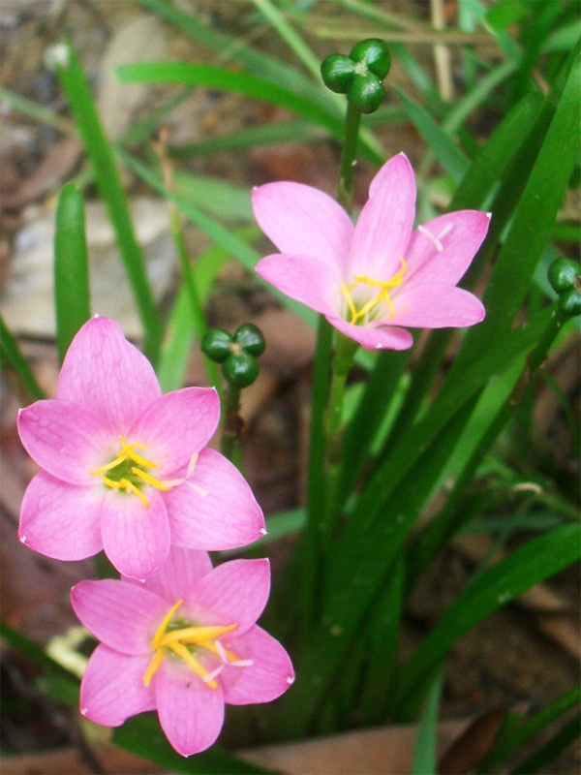
A. THỰC VẬT:

Slide 6
1. Thảo luận nhóm đôi và tìm xem mỗi nội dung dưới đây phù hợp với chỗ....nào trong câu:
a) Sinh dục
b) Nhị
c) Sinh sản
d) Nhuỵ
sinh sản
Hoa là cơ quan..................của những loài thực vật có hoa. Cơ quan..................... đực gọi là..........Cơ quan sinh dục cái gọi là...................
sinh dục
nhị
nhuỵ

Slide 7
2. Thảo luận nhóm đôi: Dựa vào đặc điểm nào để em phân biệt được nhị hoặc nhụy trên cùng một hoa?
* Nhị gồm có: Bao phấn (chứa các hạt phấn) và chỉ nhị
Nhụy gồm có: Đầu nhụy, vòi nhụy, bầu nhụy
và noãn.

Slide 8
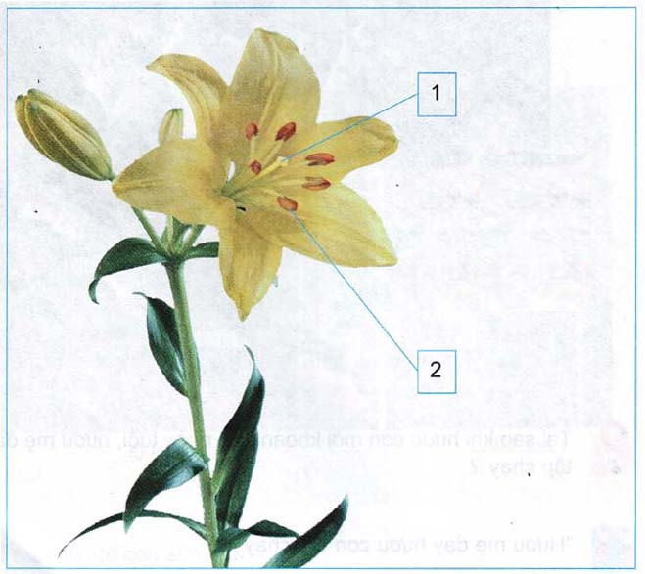
2.Tìm xem mỗi chú thích phù hợp với số thứ tự nào trong hình ?
NHỊ
NHỤY

Slide 9
- Hoa mang tính đực riêng, tính cái riêng được gọi là hoa gì?
* Hoa mang tính đực riêng, tính cái riêng được gọi là hoa đơn tính.
- Trên cùng một hoa có cả tính đực và tính cái gọi là hoa gì?
* Hoa có cả tính đực và tính cái trên cùng một hoa gọi là hoa lưỡng tính.

Slide 10
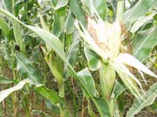
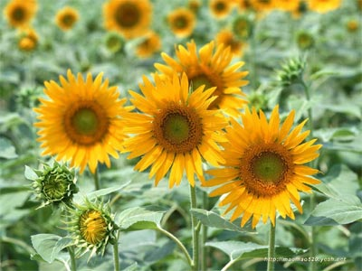
3.Trong các cây dưới đây , cây nào có hoa thụ phấn nhờ gió, cây nào có hoa thụ phấn nhờ côn trùng?
HOA THỤ PHẤN NHỜ GIÓ
HOA THỤ PHẤN NHỜ CÔN TRÙNG

Slide 11
- Hoa thụ phấn nhờ côn trùng có đặc điểm gì? Em hãy kể tên một số hoa thụ phấn nhờ côn trùng?
*Hoa thụ phấn nhờ côn trùng có cánh, có màu sắc sặc sỡ, có hương thơm. (Hoa lan, hoa sứ, hoa mướp, hoa cúc,…)
- Kể tên một số hoa thụ phấn nhờ gió?
* Hoa cau, hoa dừa, hoa dương liểu, hoa cỏ may, hoa chà là..
- Hoa thụ phấn nhờ gió có đặc điểm gì?
*Hoa thụ phấn nhờ gió không có hương thơm và màu sắc sặc sỡ.

Slide 12
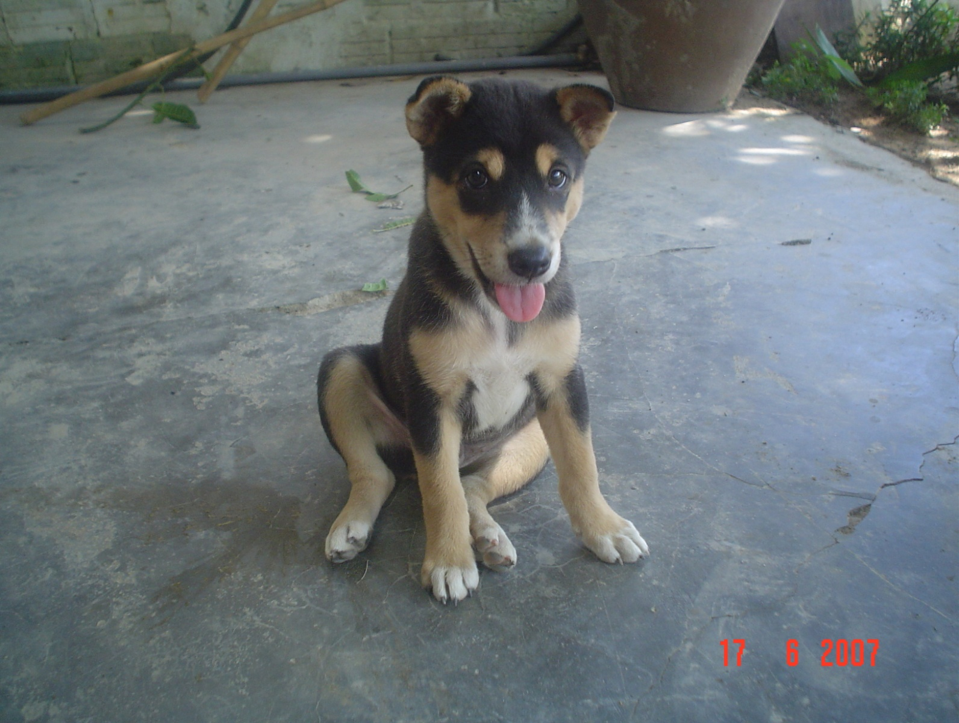
B.ĐỘNG VẬT

Slide 13
4. Thảo luận nhóm bốn và tìm xem mỗi tấm phiếu có nội dung dưới đây phù hợp với chỗ ....nào trong câu:
a) Trứng
b) Thụ tinh
c) Cơ thể mới
d) Tinh trùng
e) Đực và cái
Đa số loài thực vật chia thành hai giống: ..................Con đực có cơ quan sinh dục đực tạo ra.....................Con cái có cơ quan sinh dục cái tạo ra............... - Hiện tượng tinh trùng kết hợp với trứng gọi là sự ……………. Hợp tử phân chia nhiều lần và phát triển thành ……………..….……… mang những đặc tính của bố và mẹ.

Slide 14
- Giống cái trong giới động vật đảm nhận trách nhiệm gì?
* Giống cái đảm nhận nhiệm vụ sinh sản (đẻ trứng hoặc đẻ con)
* Vậy giới động vật có có loại động vật đẻ trứng và loại động vật đẻ con.
- Động vật đẻ con nuôi con bằng gì? Dạy con như thế nào?
* Động vật đẻ con nuôi con bằng sữa và dạy con bằng cách săn mồi và tránh kẻ thù

Slide 15
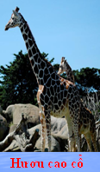
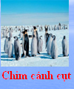
5. Thảo luận nhóm đôi:Trong các động vật dưới đây, động vật nào đẻ trứng, động vật nào đẻ con ?

Slide 16
ĐỘNG VẬT | ĐẺ TRỨNG | ĐẺ CON
Sư tử |  | ✓
Chim cánh cụt | ✓
Hươu cao cổ |  | ✓
Cá vàng | ✓

Slide 17
Giáo viên cho HS xem một số động vật đẻ con và động vật đẻ trứng

Slide 18
ai nhanh hơn?
Đối mặt: Kể tên động vật đẻ trứng. Kể tên động vật đẻ con?

